Slide 1
Testador: Rodrigo
Teste Exploratório com Classe de Equivalência
Notes:
Vou falar sobre como foi minha exploração individual usando Classe de Equivalência para testar o forumário de Spot the Bugs

Slide 2
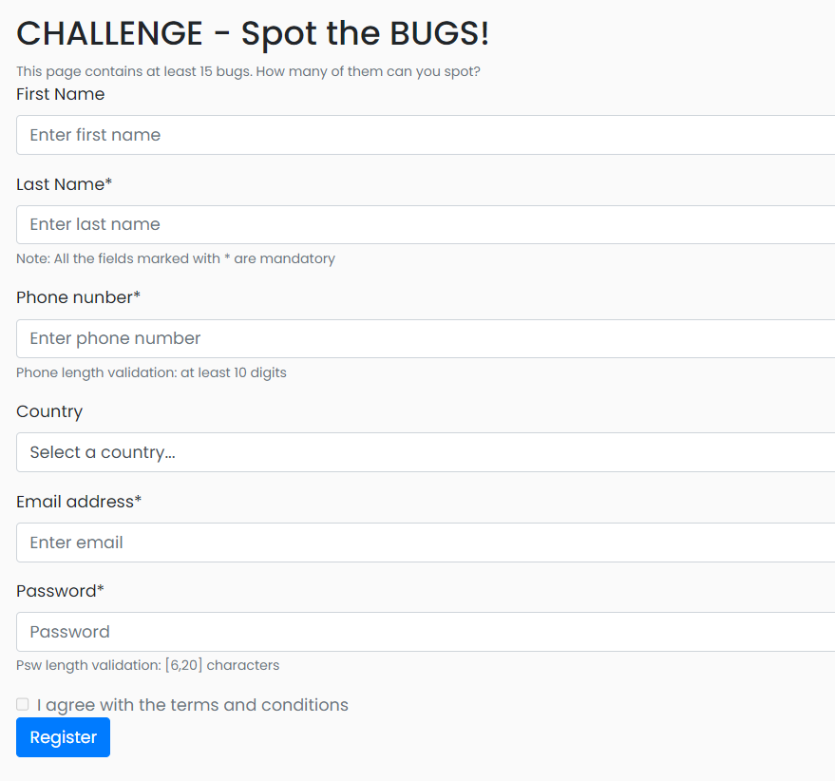

Teste Exploratório com Classe de Equivalência
Formulário - Spot the Bugs
Verificação de cada campo
Notes:
O furmulário possui campos pra preencher informações e vale notar que os termos de serviço no momento estão desabilitados

Slide 3
Campo | Grupo | Representante | Resultado Esperado
First Name | Nome válido | Maria | Aceito
First Name | Nome inválido | Maria123€©-§℉®⌂₫௹ | Erro
Last Name | Sobrenome válido | Silva | Aceito
Last Name | Sobrenome inválido | (vazio) | Erro
Phone Number | Número válido | 1234567890 | Aceito
Phone Number | Número inválido | 12345678901234567890 | Erro
Country | País selecionado | Brasil | Aceito
Country | País não selecionado | (vazio) | Erro
Email Address | Email válido | teste@email.com | Aceito
Email Address | Email inválido | notamail.com | Erro
Password | Senha válida | 12345678901234567890 | Aceito
Password | Senha inválida |  | Erro
Termos | Marcado | Checkbox marcado | Aceito
Termos | Não marcado | Checkbox desmarcado | Erro
Notes:
De começo foi meio difícil bolar uma tabela onde cada campo teria um representante seguindo a idea de classe de equivalencia mas acabei chegando Nessa tabela onde para cada campo tem um representante testando positivo e um negativo

Slide 4
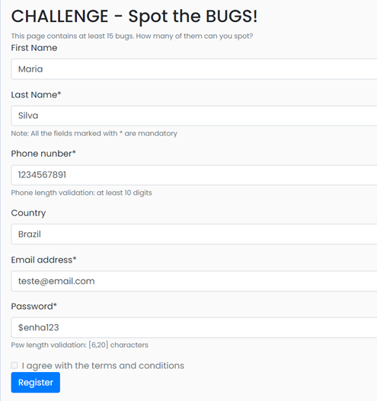
Teste Exploratório com Classe de Equivalência
Formulário Aceito
Notes:
Aqui o formulário aceito pelo Sistema com as informações corretas indicando que o Sistema funciona como esperado

Slide 5
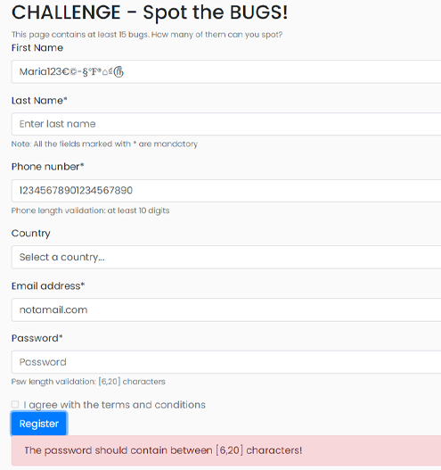
Teste Exploratório com Classe de Equivalência
Formulário Recusado
Notes:
E aqui o formulário preenchido com informações erradas foi recusado a principio alegando que a senha tem que ter de 6 a 20 caracteres, indicando talvez que os outros campos não foram verificados

Slide 6

Teste Exploratório com Classe de Equivalência
Formulário Aceito
Notes:
Mas fazendo algumas alterações na senha no caso colocando 19 caracteres ele aceita o furmulário com informações erradas, e aqui fica uma OBS que uma senha de 20 caracteres não é aceita mesmo indicando que a senha deve ter de 6 a 20

Slide 7
Teste Exploratório com Classe de Equivalência
Obrigado!

